Slide 1
基于可穿戴惯性传感器的室内定位技术
硕士研究生开题答辩
答辩人：周攀
导 师：孙方敏 王怡珊
2021.09.27

Slide 2
报告提纲
1. 选题的背景及意义
2. 国内外研究和发展现状
3. 主要研究内容、预期目标
4. 技术路线和实验方案
5. 可行性分析
Notes:
我将从背景意义、研究现状、研究内容、技术路线、可行性分析五个方面讲解

Slide 3
1. 选题的背景及意义
Notes:
首先是选题背景和意义

Slide 4

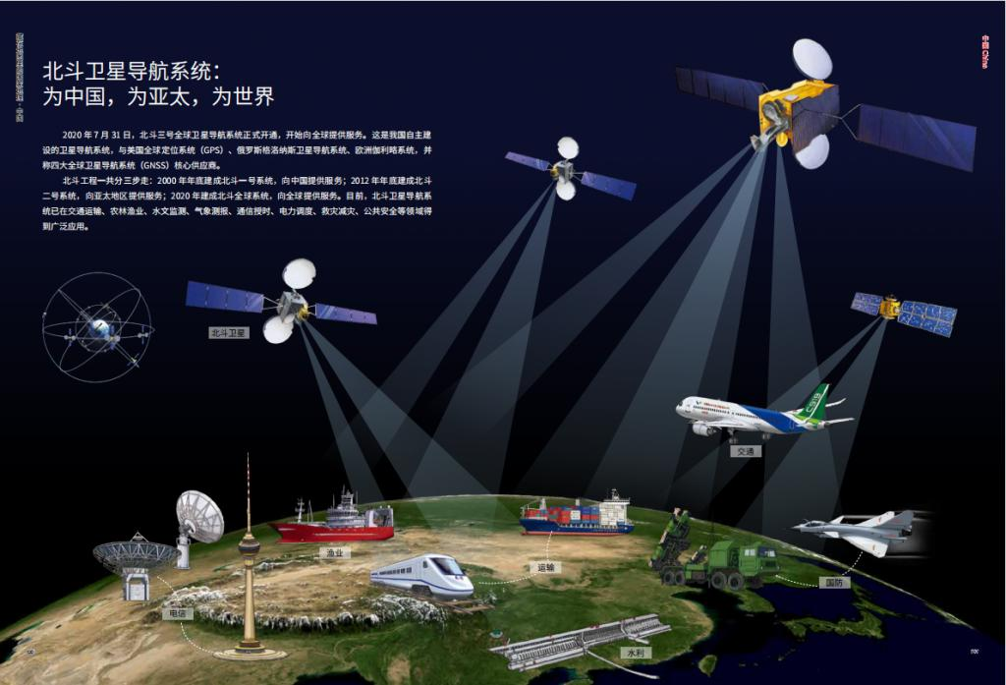
研究背景
全球卫星导航系统(GNSS)：北斗、GPS、伽利略等。
建筑物越来越大，内部结构越来越复杂。
在室内环境中，GNSS无法精确定位：
寻找目的地比较困难且耗时。
在无路标指引的地点甚至会迷路。
楼板、墙壁等会阻隔和反射卫星信号。
十米的定位精度不能满足室内定位需求。
Notes:
随着经济水平的提高，一些公共建筑越来越大，内部结构复杂，导致在陌生的大型建筑物中寻找目的地比较困难
然而在室内环境中卫星信号强度会大幅度衰减，所以常用的卫星定位系统无法满足室内定位需求。因此区别于卫星定位的室内定位技术逐渐发展起来

Slide 5
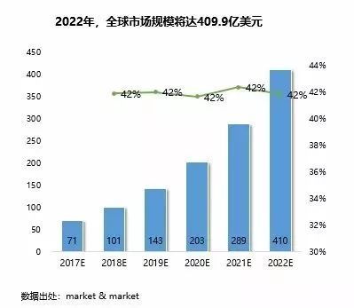
研究意义
market&market调查数据：室内定位的全球市场规模从2017年的71.1亿美元增长到2022年的409.9亿美元，年复合成长率为42.0％ 。
Indoor Atlas调研报告：调研了世界范围内301家机构，99%的受访单位已经或计划安装室内定位系统。
在当下以及未来很长一段时间里，室内定位的研究拥有着十分重要的意义。
Notes:
据market&market和Indoor Atlas的调查报告显示，室内定位具有不可低估的经济价值和应用前景。所以在当下以及未来很长一段时间里，室内定位的研究拥有着十分重要的意义

Slide 6
2. 国内外研究和发展现状

Slide 7
室内定位技术
蓝牙
RFID
设备部署成本和维护成本与工作环境面积成正比；
无法在未部署设备的环境中提供定位信息。
基础设施
WIFI
Zigbee
超声波
红外线
室内定位技术
无基础设施
可穿戴惯性传感器
误差随时间积累
其他
Notes:
目前的室内定位技术分为两大类。基于基础设施的方法包括蓝牙，RFID，WIFI，Zigbee，超声波和红外线。这类方法的成本与工作环境面积成正比；并且无法在没有设备的环境中工作。而可穿戴惯性传感器的方法不受环境限制，所以逐渐成为最有发展前景的室内定位问题解决方案

Slide 8
可穿戴惯性传感器
零速修正+卡尔曼滤波
2005 年，Foxlin[1]等人第一次提出零速修正算法。由于惯性定位的积分特性，惯性传感器的测量误差会随时间不断积累。零速修正算法有效地抑制了定位误差积累，极大地推动了鞋载惯导定位系统的发展。
零速修正+零角速度修正+卡尔曼滤波
2017年，Zhang[2]等人使用气压计、零速修正、零角速度修正和地球磁偏航方法来限制IMU导航信息漂移，所提出的基于扩展卡尔曼滤波的鞋载式惯导系统实现了小于0.3%的错误率。
卷积神经网络+长短时记忆网络
2018年，Chen[3]等人打破传统惯性算法中使用的连续积分，将其表述为优化问题，并探索使用深度循环神经网络来估计用户在指定时间窗口内的位移，提出的深度惯性解决方案可以估计非周期性运动的轨迹。
深度学习+卡尔曼滤波
2020年，Liu[4]等人在Chen的基础上，把传统的惯导系统位姿解算方式同深度学习结合起来，提出一个用于IMU 状态估计的紧耦合扩展卡尔曼滤波器框架，打破深度学习方法的局限，实现在三维空间的定位。
[1] Foxlin E. Pedestrian Tracking with Shoe-Mounted Inertial Sensors
[2] Zhang W, et al. A foot-mounted PDR system based on IMU/EKF+HMM+ZUPT+ZARU+HDR+compass algorithm
[3] Chen C, et al. IONet: Learning to Cure the Curse of Drift in Inertial Odometry
[4] Liu W, et al. TLIO: Tight Learned Inertial Odometry
Notes:
目前关于可穿戴惯性传感器定位技术的研究主要是围绕抑制定位误差积累展开。在2005年，Foxlin等人首次提出零速修正算法，极大地推动了鞋载惯导定位系统的发展。在2017年，Zhang等人使用零速修正、零角速度修正等方法，实现了小于0.3%的错误率。在2018年，Chen等人首次使用神经网络估计用户定位信息。在2020年，Liu等人在Chen的基础上，把位姿积分方式与深度学习结合起来，实现了在三维空间的精确定位。

Slide 9
3. 主要研究内容、预期目标

Slide 10
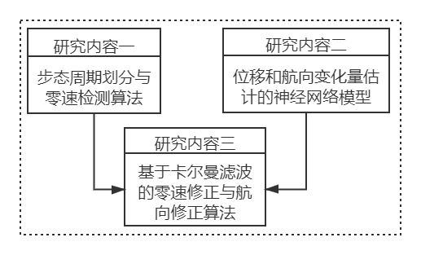
主要研究内容、预期目标
研究内容：主要包括步态周期划分与零速检测算法，位移和航向变化量估计
的神经网络模型，基于卡尔曼滤波的零速修正与航向修正算法
预期目标：设计一种有效适应步速变化的基于可穿戴传感器的室内定位系统，
通过卡尔曼滤波抑制定位误差积累，进一步提高定位精度。
Notes:
本课题的研究内容包括：步态周期划分与零速检测算法，位移和航向变化量估计的神经网络模型，基于卡尔曼滤波的零速修正与航向修正算法三个部分，研究内容一和二是内容三的前提。预期目标是设计一种速度自适应的室内定位系统，能够有效抑制误差积累，提高定位精度

Slide 11
4. 技术路线和实验方案

Slide 12
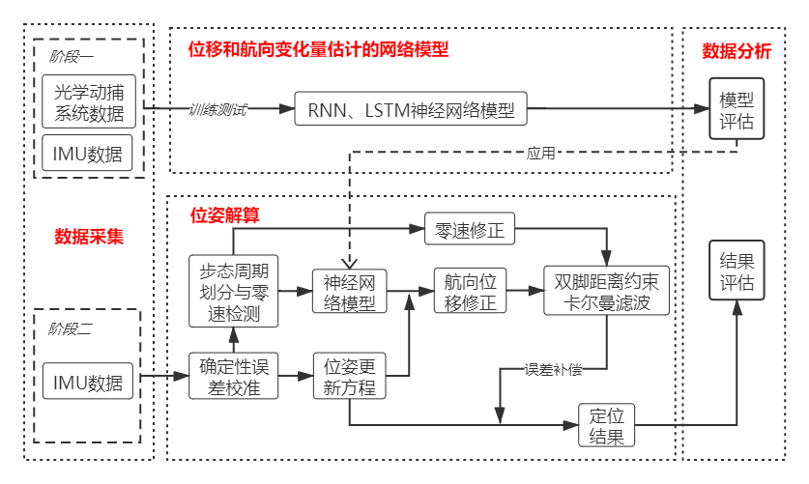
总体框架
主要流程包括：数据采集、位姿解算、模型构建、数据分析
Notes:
这是研究总体框架图，包括数据采集、位姿解算、模型构建、数据分析四个模块。数据采集模块需要采集两个阶段的数据，阶段一数据用于构建网络模型，这个网络模型能够估计IMU数据段的位移和航向变化量，然后把网络模型应用到位姿解算模块，为卡尔曼滤波模型提供位移和航向伪测量值。位姿解算模块还包括零速检测等关键步骤，最后是数据分析模块，包括网络模型评估和位姿解算结果评估。

Slide 13
数据采集
本课题主要分为两个阶段采集数据，细节如下图所示
 | 阶段一 | 阶段二
环境 | 安装有动捕设备的室内 | 楼梯、马路
数据 | 动捕数据和IMU数据 | IMU数据
设备及位置 | 动捕反光点和IMU/双脚脚后跟 | IMU/双脚脚后跟
方式 | 走路、跑步、走路/跑步，方向随意，每次采集持续15分钟 | 1、一楼起点经楼梯走到三楼，再从三楼回到起点； 2、先进院北门起点出发，顺时针绕先进院一周回到起点； 3、自行调节速度，各重复三次
人数 | 4（男女各一半） | 1
Notes:
数据采集方案如图所示，阶段一拟在动捕环境中采集4人的动捕数据和IMU数据，动捕数据是为训练网络模型提供金标准，为提高模型泛化能力，需要采集多人和多种速度的数据。阶段二只采集IMU数据，用于验证位姿解算的精度。这两个阶段都需要采集双脚的运动数据。

Slide 14
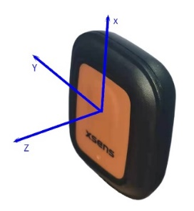
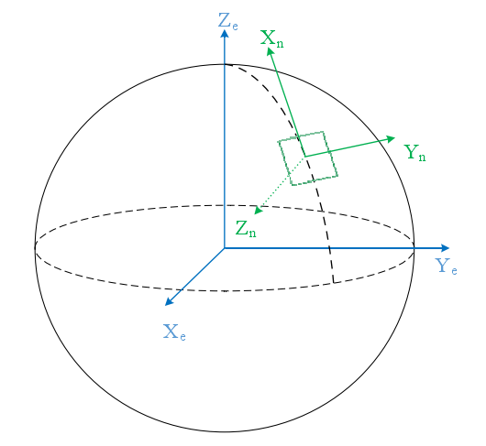
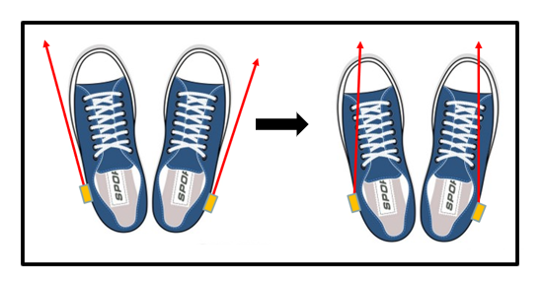



坐标变换与位姿更新方程
坐标系
坐标转换
姿态初始对准
位姿更新方程与误差方程
$$m^{n}=C_{b}^{n}m^{b}$$
$$f^{b}=\left(f_{x}^{b},f_{y}^{b},f_{z}^{b}\right)$$
忽略地球的自转和曲率、地转偏向力力和离心力等因素
$$g^{n}=\left(0,0,g\right)$$
双脚的初始航向角需调整一致
研究重点：统一双脚子系统的初始航向角
Notes:
本课题拟选取的导航坐标系是地理坐标系，如左下角图所示，其x轴指向真北，y轴指向东，z轴垂直当地水平面指向地球内部。两个坐标系之间的转换可通过红色公式计算 。姿态对准主要通过传感器测量值和重力之间的关系进行对准，但此方法不能对准航向角，另外从绿箭头指向的图可以看出，因为双脚各有一个定位子系统，航向需要校准到同一方向。最后本课题忽略地球自转等因素，使用简化版的位姿更新方程与误差方程解算位姿。

Slide 15
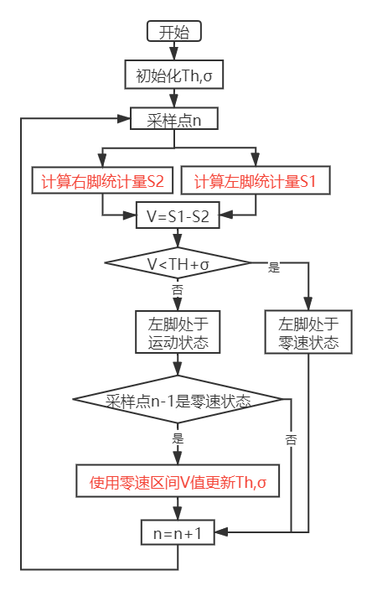
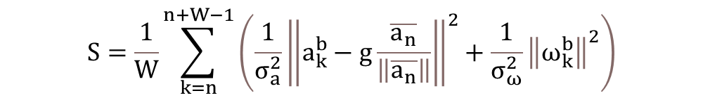
步态周期划分与零速检测
现有方法：一定环境和条件下采集的波动性小的步态数据+固定周期长度
缺点：
1、划分不同运动速度数据时表现不佳
2、需要为不同用户调整周期长度
速度自适应的步态周期划分与零速检测方法
统计量：
$$S=\frac{1}{W}\sum_{k=n}^{n+W−1}{\left(\frac{1}{σ_{a}^{2}}{\left\|a_{k}^{b}−g\frac{\overline{a_{n}}}{\left\|\overline{a_{n}}\right\|}\right\|}^{2}+\frac{1}{σ_{ω}^{2}}{\left\|ω_{k}^{b}\right\|}^{2}\right)}$$
Th和$σ$表示上一个零速区间点V值的平均数和方差
研究重点：确定合适的窗口长度W
Notes:
当前的步态周期划分方法通常缺乏速度自适应性并且需要为不同用户调整周期长度。本课题拟采用双脚步行数据探索一种速度自适应的方法，左脚的零速区间检测流程如右图所示，其中红色字体部分利用前一段时间的步行状态来计算当前的统计量，为判断当前系统状态提供标准，从而实现速度自适应性。本部分的研究重点是确定合适的窗口长度W，就是公式中的W

Slide 16
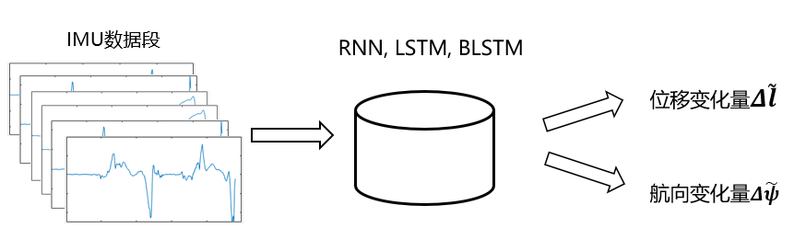

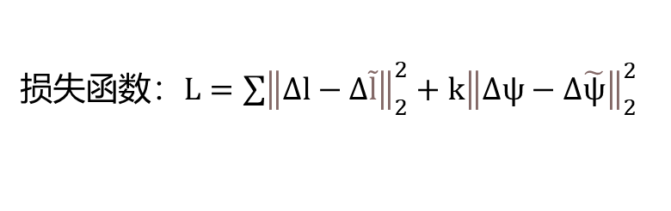
位移和航向变化量
估计的网络模型
Δl,Δψ
目标：构建一种使用原始IMU信号估计位移和航向变化量的神经网络模型
损失函数：$L=\sum{{\left\|Δl−Δ\tilde{l}\right\|}_{2}^{2}}+k{\left\|Δψ−Δ\tilde{ψ}\right\|}_{2}^{2}$
$$(Δl,Δψ)$$
由动捕系统提供
研究重点：设计合适的网络结构、选取合适k值和窗口长度
Notes:
这部分的目标是构建一种使用原始IMU信号估计位移和航向变化量的神经网络模型，模型流程如图所示，先用滑动窗口把IMU数据切分成数据段再输入模型训练，模型的输出是位移变化量和航向变化量。损失函数采用均方误差，其中k值是位移和航向之间的调节因子，位移和航向的金标准由动捕系统提供。本部分研究重点是设计合适的网络结构、选取合适k值和窗口长度，窗口长度就是用来划分IMU数据段的参数。

Slide 17


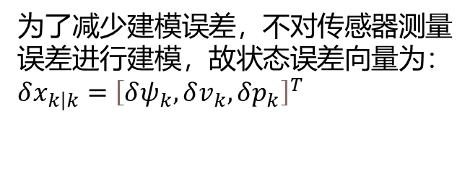
基于卡尔曼滤波的
零速修正和航向修正方法
为了减少建模误差，不对传感器测量误差进行建模，故状态误差向量为：$δx_{k\left|k\right.}={\left[δψ_{k},δv_{k},δp_{k}\right]}^{T}$
位姿误差方程
来源
状态方程：$δx_{k|k−1}=φ_{k}δx_{k−1|k−1}+w_{k−1}$
速度误差
距离约束
左右脚距离
速度更新方程
更新方程：$z_{k}=Hδx_{k|k}+n_{k}$
位移误差
航向误差
位移计算量
位移估计量
航向估计量
航向计算量
位移更新方程
位移航向变化量估计的网络模型
姿态更新方程
研究重点：确定方程参数、更新过程
Notes:
本课题的卡尔曼滤波结构如图所示，橙色部分是卡尔曼滤波方程，其状态方程来源于位姿误差方程，更新方程具有速度误差、位移误差和航向误差的伪观测值，位移误差来源于位移更新方程和网络模型，航向误差来源于姿态更新方程和网络模型，最后因为两只脚各有一个定位子系统，可获取两脚实时距离，当超过上限时触发相应更新过程。本部分的研究重点是确定方程参数和更新过程的参数。

Slide 18
5. 可行性分析

Slide 19
原理和方法可行性
1、国内外研究和发展趋势
惯性传感器可捕获人体运动信息，通过惯导系统位姿解算后可得到定位信息。通过调研国内外研究现状发现，卡尔曼滤波可有效抑制误差积累。
IMU数据具有很强的时序性，LSTM等模型可恢复运动特征与IMU数据特征之间的潜在联系。已有的研究已经证明了神经网络用于估计位姿变化量的可能性。
2、已有工作基础
已收集过四个人的室内动作捕捉数据，可以作为本课题工作的参考数据使用。
Notes:
已有研究表明通过惯导系统位姿解算后可得到定位信息，卡尔曼滤波可有效抑制误差积累，并且已经证明了神经网络用于估计位姿变化量的可能性。
目前的工作基础是已收集了四个人的室内动作捕捉数据，可以作为本课题工作的参考数据使用。

Slide 20
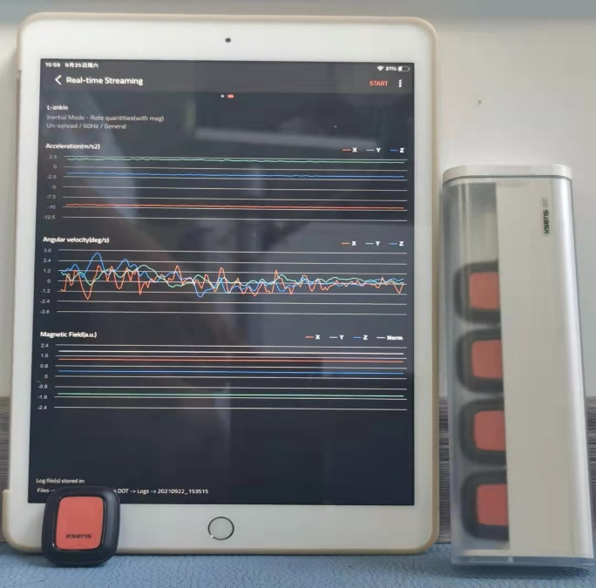
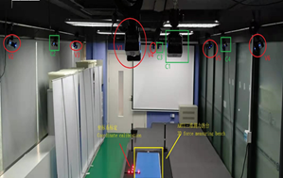
研究平台可行性
1、Xsens DOT
内置有加速度计、陀螺仪和磁力计，通过安装在ipad上的APP采集数据，操作简单
2、光学动作捕捉系统
摄像机跟踪贴在人体上的反光点来捕捉人体运动信息，精度极高，位置误差0.01米，方向误差0.1度
Notes:
当前实验室配备了惯性数据采集设备Xsens，其操作简单，内置了加速度计、陀螺仪和磁力计。院内有实验室安装有光学动捕系统Vicon，其精度极高，能达到0.01米的位置误差和0.1度方向误差

Slide 21
研究计划
时间 | 工作 | 阶段成果
2021.08-2021.10 | 了解选题背景及意义，明确研究目标、内容及方法、完成关键技术设计，撰写开题报告。 | 开题报告
2021.10-2021.12 | 研究一种速度自适应步零速检测算法。 | 所设计的方法能够准确检测不同速度下的零速区间
2021.12-2022.03 | 研究一种位移和航向变化量估计的 神经网络模型。 | 该方法可以估计出一个步态周期内的位移和航向变化量
2022.03-2022.07 | 研究一种基于卡尔曼滤波的零速修正 和航向修正算法。 | 该方法可以解算出高精度定位信息
2022.07-2022.08 | 对前面工作的研究总结。 | 中期报告
2022.08-2022.10 | 撰写小论文 | 小论文
2022.10-2023.01 | 完善每个细节的实现 | 完善每个细节的实现
2023.01-2023.03 | 整理相关文档，撰写毕业论文。 | 毕业论文初稿
2023.03-2023.04 | 修改和完善毕业论文，准备毕业论文答辩。 | 毕业论文定稿
Notes:
最后是我的研究计划表，包括撰写开题报告，研究进展，撰写小论文和毕业论文等事宜的时间安排

Slide 22
谢谢，请评委指导！
Notes:
谢谢评委们的聆听，请评委指导。

